Slide 1

UWB/BLE 기반 3D 실내측위 및 동기화
2022 전기 졸업과제

Slide 2
졸업과제 목표
BLE 기술을 사용하여
저비용의 실시간 실내측위 시스템을 구현하고
공간좌표를 웹서버에 업로드하여 동기화
측위 오차를 줄이기 위한 보정 방법 개발
빠른 좌표 계산 알고리즘 연구 및 개발

Slide 3
RSSI
RSSI는 Received Signal Strength Indicator의 약자
수신기에서 수신되는 전파의 세기가 얼마인지를 수치(dB)로 나타낸 것
기본적으로 음수로 나타나며 0에 가까울수록 신호의 세기가 강하다.
D는 실제 거리, TXPower: 송신 신호의 세기

Slide 4
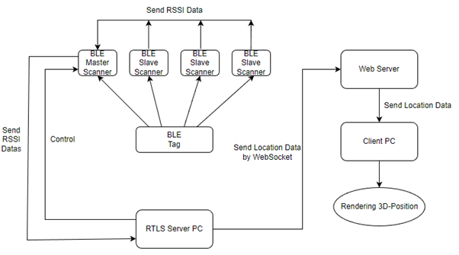
시스템 구성도

Slide 5
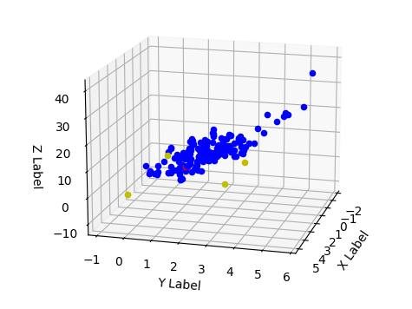
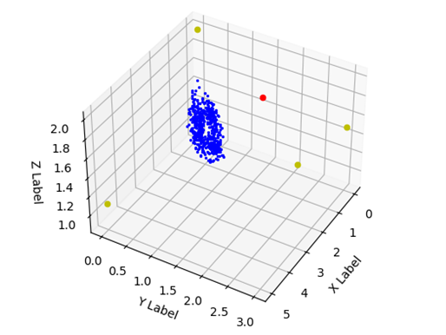
실제 측위 결과

Slide 6
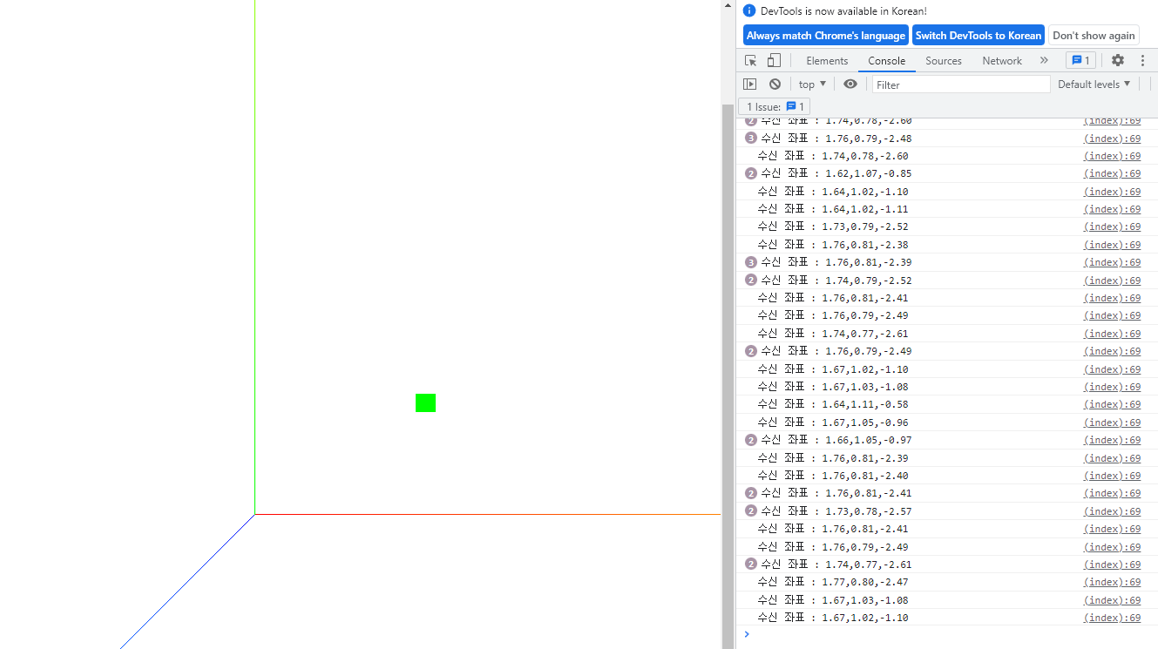
웹 서버 동기화

Slide 7
감사합니다
Thank you

